Slide 1
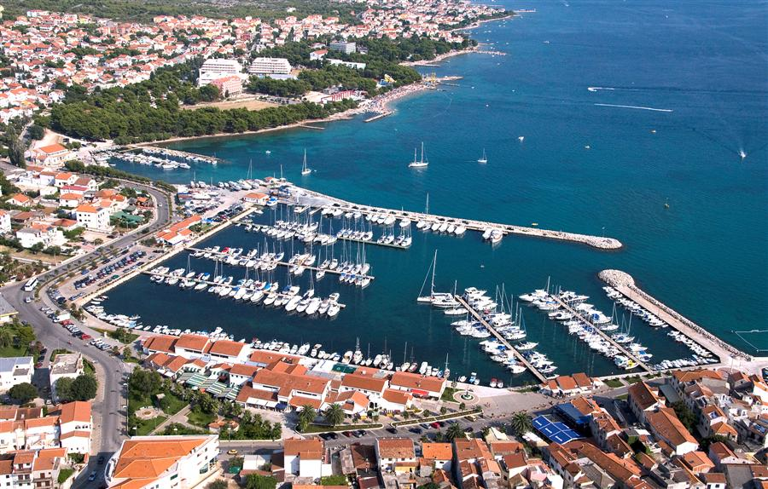
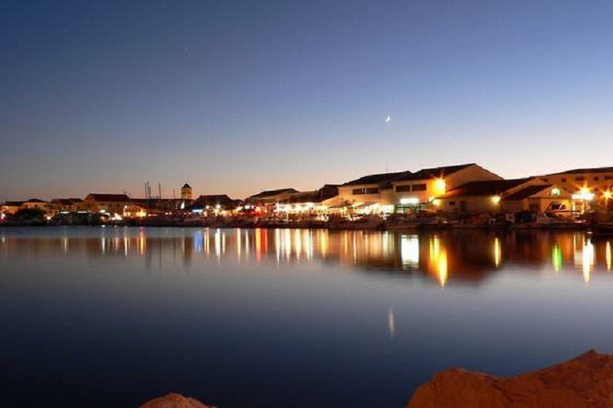
VODICE

Slide 2
Vodice hat 6.755 das Stadtwappen
Einwohner.
Gründer der Stadt waren
die Römer.Der Name des
Ortes war Arausa.

Slide 3
Einge wichtiges Jahr
Vodice wurde eine unabhängige Gemeinde. | 1891.
Die erste Schule in Vodice. | 1846.
Es wurde Straßen gebaut Vodice-Tisno,Vodice-Mostine. | 1885.

Slide 4
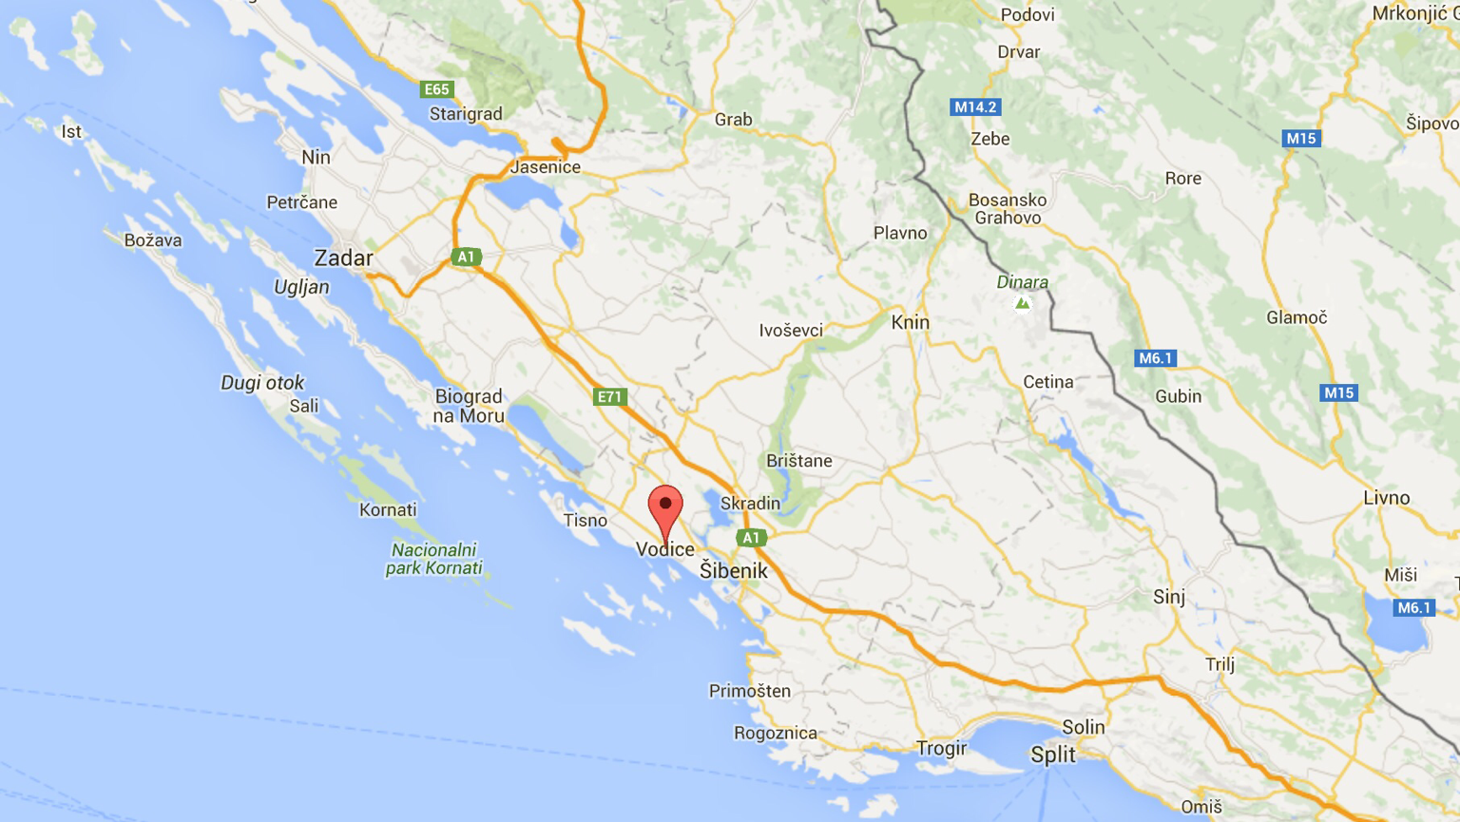
Vodice Position
Vodice ist eine Stadt und ein Hafen in Norddalmatien
Es ist eine der zehn größten touritischen Zentren der kroatischen Adria
Es ist in der Region Sibenik-Knin in der Mitte der kroatischen Küste
Vodice hat aufgrund der Position cin mediterranen Klimas(trockene Sommer
und milde Winter)

Slide 5
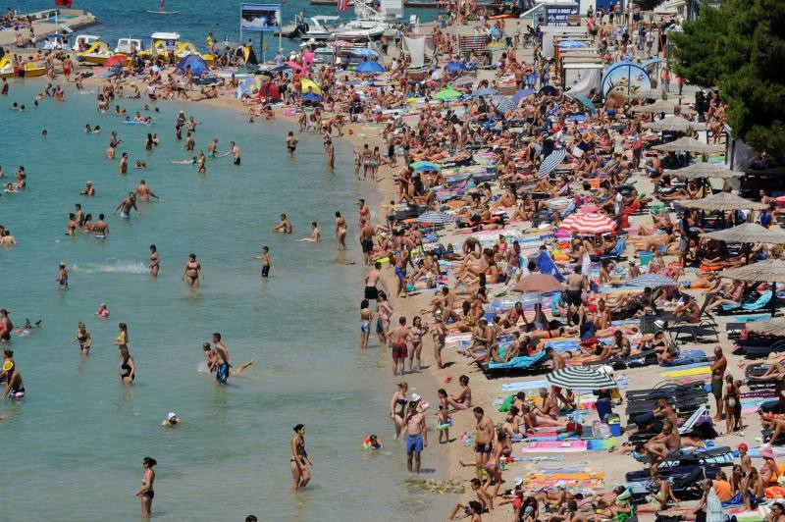
Tourismus in Vodice
In Vodice kann man einen schönen,lockeren und unbeschwerten Urlaub machen
In Vodice gibt es viele schöne Strände: Plava plaža,
Hangar,Imperial,Srima...
Vodice hat:ein Tauchzentrum,Jet-Ski,
Wasserrutschen,Tretboote,
Fallschirme...

Slide 6
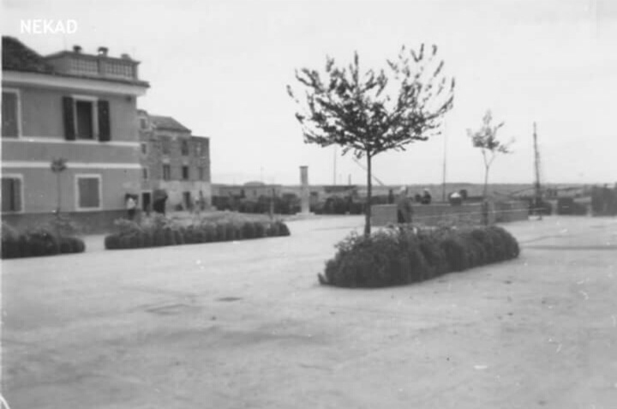
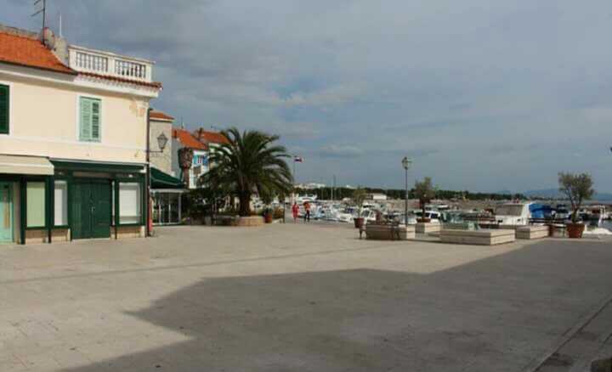
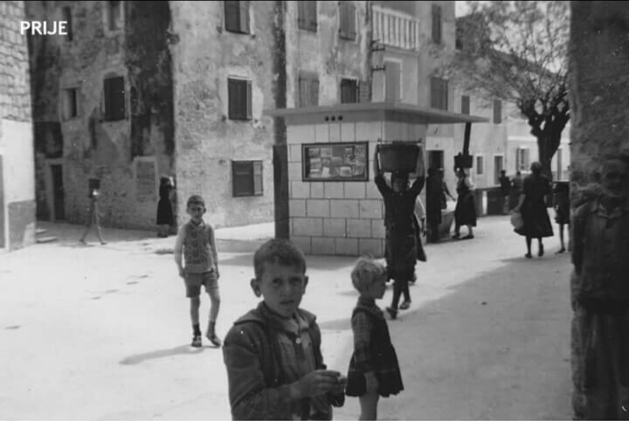
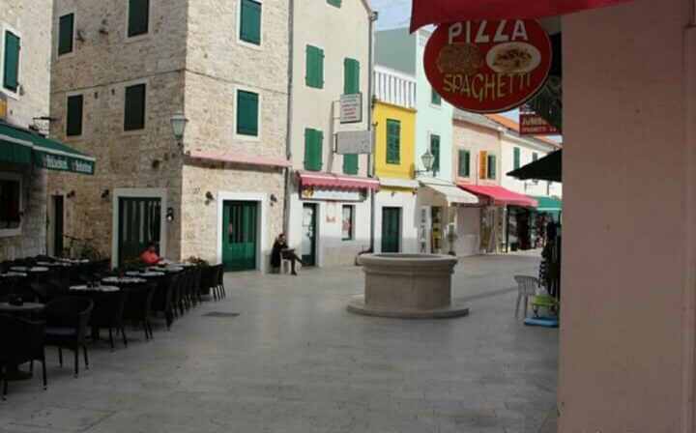
Vodice durch die Zeit
Vodice in der Vergangenheit
Vodice heute
Vodice war bisher sehr viel kleiner
als heute.Es hat etwa so ausgesehen
Der obere der Brunnen
Der untere
der Brunnen
Vodice heute sehr viel größer sind als
sie. Es ist eher modern und haben
mehr Gebäuden.
Der obere der Brunnen
Der untere
der Brunnen

Slide 7
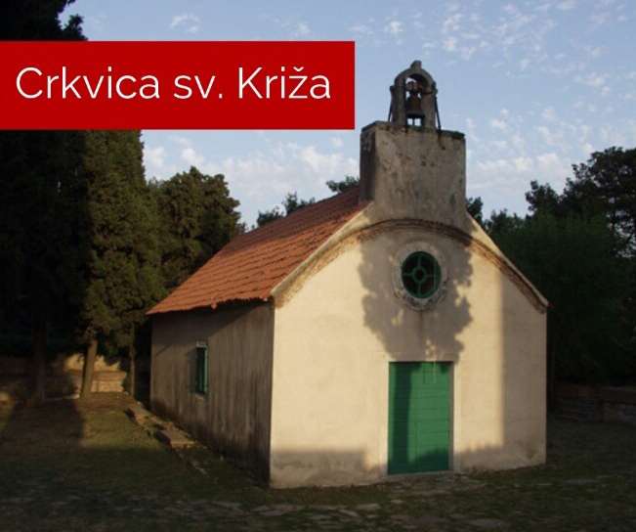
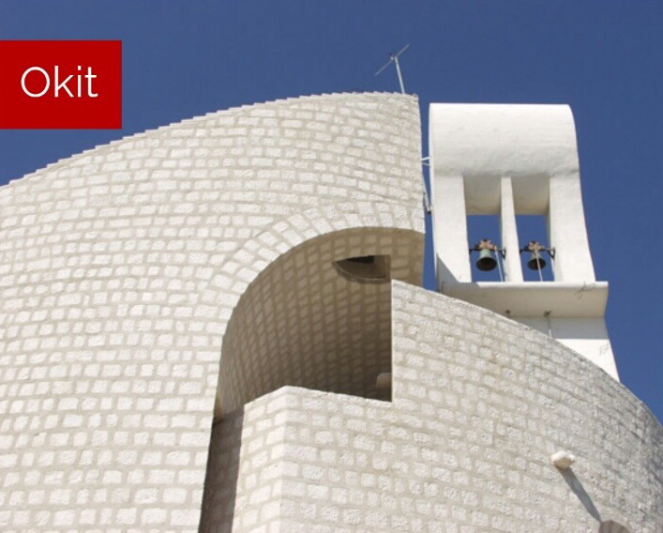
Kulturelles Erbe Vodice
Kirche die Heiligen Kreuzes
Okit
Einfache gotische Kirche,die im
Jahre 1402. erbaut und zum
Heiligen Kreuz gewidmet.
Auf dem Hügel Okit im 17.
Jahrhundert eine Kapelle errichtet.
Später,im 20. Jahrhundert wurde
vom Boden an die Spitze des
Hügles gebaut ein Kreuzweg.

Slide 8
ENDE
DURCH DIE VORBEREITET:
--LUKRECIA
--IVA

